Slide 1
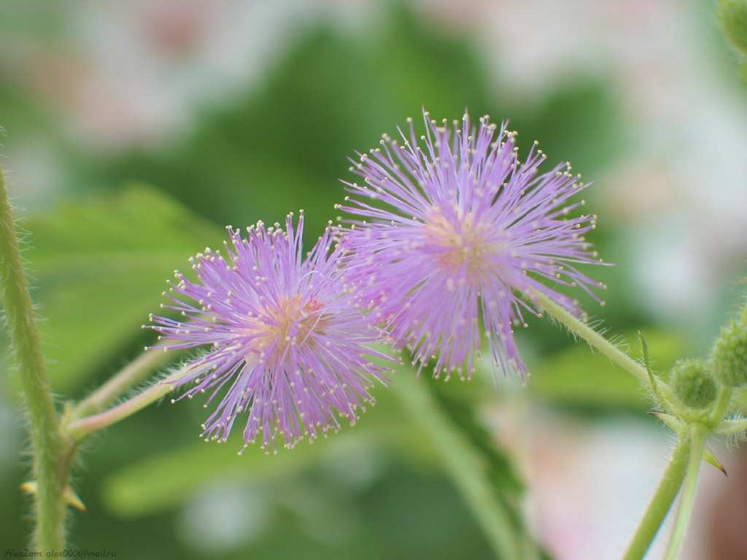
BIOLOGIYA
9
sinf
Mavzu: Jinsiy ko‘payish.

Slide 2
Dars rejasi
Jinsiy hujayralarning tuzlishi
BUGUNGI DARSIMIZDA
Gametogenez

Slide 3
O‘TILGAN MAVZUNI MUSTAHKAMLASH:
Bir hujayrali organizmlarning bo‘linib ko‘payishini quyidagi xillarga ajratish mumkin:
Ikkiga bo‘linish
Amyoba,evglena,infuzoriya
Shizogoniya
Bezgak paraziti
Kurtaklanib ko‘payish
Achitqi zamburug‘i

Slide 4
O‘TILGAN MAVZUNI MUSTAHKAMLASH:
Ko‘p hujayralilarda jinssiz ko‘payish:
Bo‘linib ko‘payish
Vegetativ ko‘payish
Kurtaklanib ko‘payish
Sporalar orqali ko‘payish

Slide 5
Jinsiy ko‘payish:
Jinsiy bezlarda hosil bo‘lgan maxsus jinsiy hujayralar hisobiga nasllarning gallanishi va rivojlanishiga jinsiy ko‘payish deyiladi.
Jinsiy ko‘payishda yangi avlod, har xil ota-ona organizmdan hosil bo‘lgan ikkita jinsiy hujayraning qo‘shilishi natijasida rivojlanadi.

Slide 6
O‘TILGAN MAVZUNI MUSTAHKAMLASH:
Jinsiy ko‘payish biologik jihatdan g‘oyat katta ahamiyatga ega. Ota va ona irsiy belgilarini birlashib olish imkonini beradi. Shu sababli avlod ota-onaga nisbatan yashovchan, o‘zgargan muhit sharoitiga moslanuvchan bo‘ladi. Organizmlar evolutsiyasida jinsiy ko‘payish juda muhim rol o‘ynaydi.

Slide 7
Jinsiy hujayralarning tuzilishi
Jinsiy hujayralar
Erkaklik jinsiy hujayralar – spermatozoid
Urg‘ochilik jinsiy hujayralar – tuxum hujayra
Ancha kichik, biroq juda harakatchan bo‘ladi
Ancha yirik, harakatsiz bo‘ladi

Slide 8
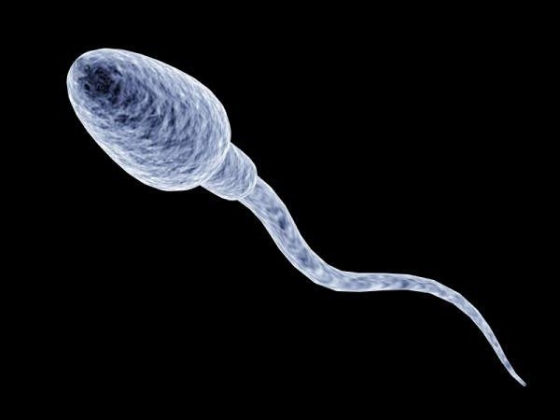
Jinsiy hujayralarning tuzilishi
Sutemizuvchilar spermatozoidi uzun ip shaklida bo‘lib, uch qismdan: bosh, bo‘yin, dumdan iborat.
Bosh qismida yadro joylashadi, boshchasining oldingi qismida sitoplazmaning zichlashgan qismi mavjud.
Bo‘yin qismida hujayra markazi va mitoxondriyalar bo‘ladi.

Slide 9
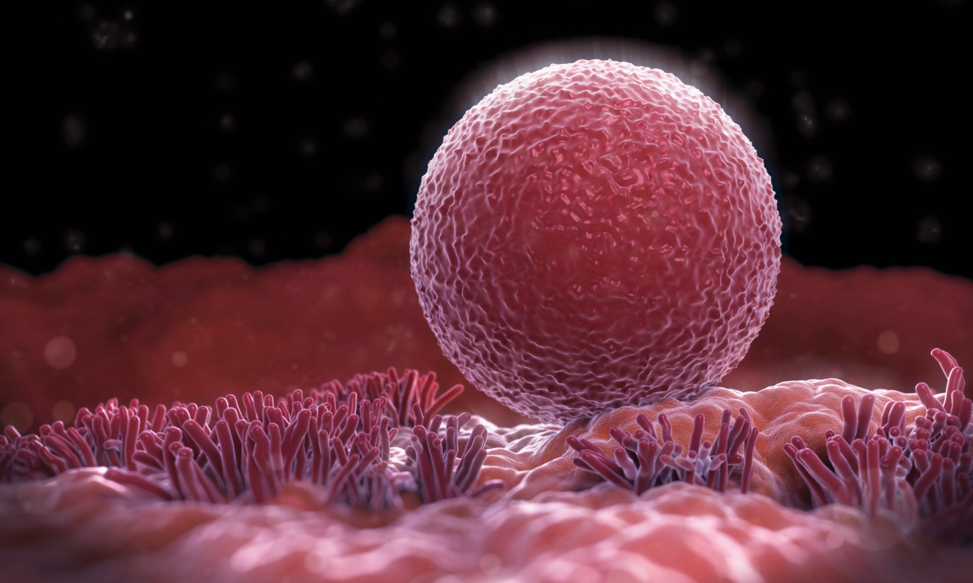
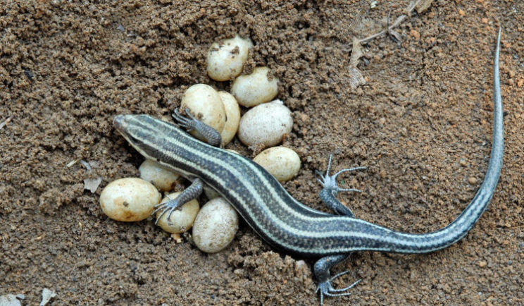
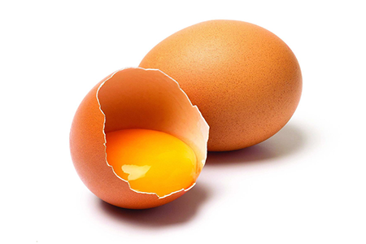
Jinsiy hujayralarning tuzilishi
Tuxum hujayra shaklining juda katta bo‘lishi bilan boshqa hujayralardan farq qiladi. Tuxum hujayraning kattaligi sitoplazmada oqsilga boy oziq modda — sariqlikning mavjudligidir. Tuxum hujayra organizmning rivojlanishi uchun zarur bo‘lgan hamma irsiy axborotni o‘zida saqlaydi.

Slide 10
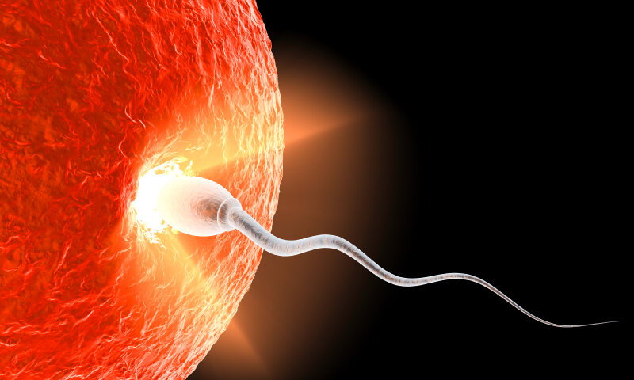
Jinsiy hujayralarning rivojlanishi
Jinsiy hujayralarning rivojlanishi (gametogenez). Jinsiy hujayralar (gametalar) jinsiy bezlarda rivojlanadi.
Spermatozoidlar – urug‘donda, tuxum hujayra – tuxumdonda. Spermatozoidlarning rivojlanishi – spermatogenez, tuxum hujayraning rivojlanishi – ovogenez deyiladi.

Slide 11
Jinsiy hujayralarning rivojlanishi
Jinsiy hujayralarning hosil bo‘lishi jarayonida spermatogenez va ovogenez bir nechta bosqichlarda amalga oshadi.
1- bosqich. Ko‘payish davri
2- bosqich. O‘sish davri
3- bosqich. Yetilish davri
4- bosqich. Shakllanish davri

Slide 12
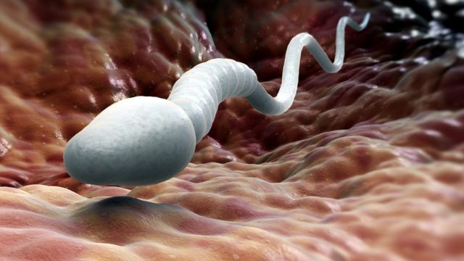
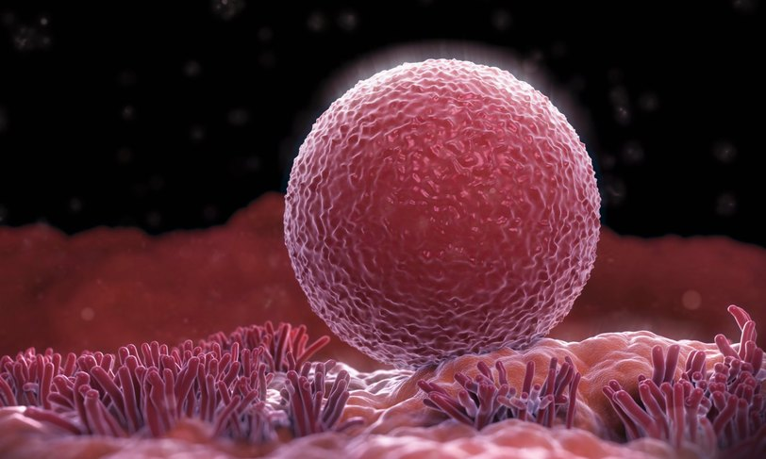
Gametogenez
1- bosqich. Ko‘payish davri, birlamchi jinsiy hujayralar mitoz yo‘li bilan ko‘payishi natijasida hujayralar soni ortadi.
Spermatogenezda birlamchi jinsiy hujayralar juda tez ko‘payadi, ko‘pincha bu jarayon balog‘atga yetish davridan boshlab qarilik davrigacha davom etadi.
Ovogenezda birlamchi urg‘ochi jinsiy hujayralarning ko‘payishi tuban umurtqasizlarda butun umri mobaynida davom etadi.

Slide 13
Gametogenez
2- bosqich. O‘sish davri boshlang‘ich jinsiy hujayralarning ayrimlari o‘sish zonasiga o‘tib kattalashadi, oziq moddalar to‘playdi. Ularning DNK miqdori ikki hissa ortadi.
Birlamchi spermatozoidlar o‘sish zonasida tez kattalashmaydi. Lekin tuxum hujayralar ayrim vaqtlarda bir necha yuz va ming martagacha kattalashadi. Birlamchi tuxum hujayralarning o‘sishi organizmning boshqa hujayralarida hosil bo‘ladigan moddalar hisobiga amalga oshadi.

Slide 14
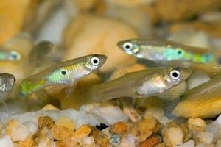
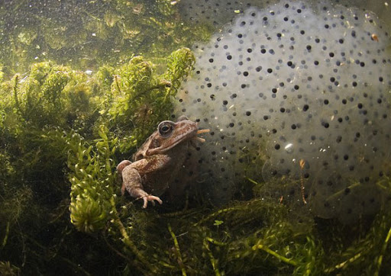
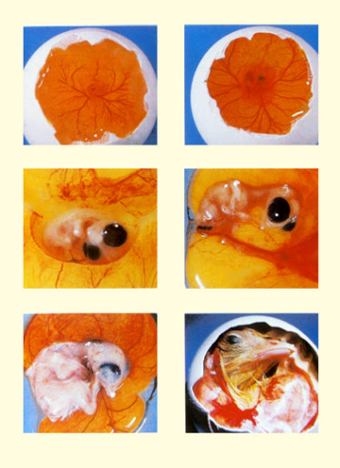
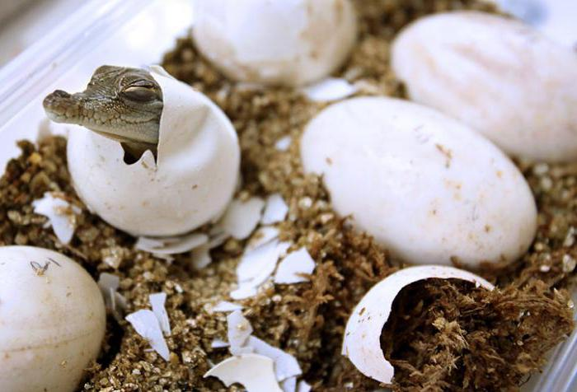
Gametogenez
Sariqlik zaxira oziq moddalar to‘plamidir (yog‘, oqsil, karbon suv). Bundan tashqari birlamchi jinsiy hujayralarda ko‘p miqdorda oqsil va RNKlar sintezlanadi.

Slide 15
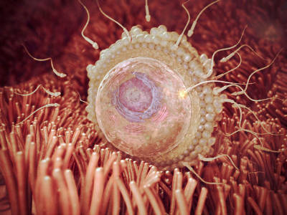
Gametogenez
3- bosqich. Yetilish davri – hujayralar yadrosidagi diploid to‘plam ikki hissaga ortadi. Bu davrda hujayralar meyoz usulida ko‘payib gaploid to‘plamga ega bo‘ladi.

Slide 16
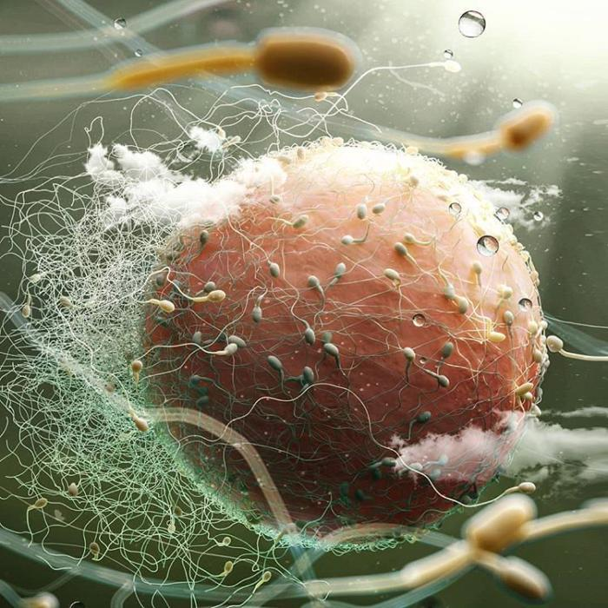
Gametogenez
4- bosqich. Shakllanish davri – hosil bo‘lgan jinsiy hujayralarning ma’lum shaklga va hajmga ega bo‘lishi bilan amalga oshadi.
Tuxum hujayra shakllanish davrida maxsus parda (qobiq) bilan o‘ralib urug‘lanishga tayyor bo‘ladi. Qo‘shimcha qobiqlar tuxum hujayra va unda rivojlanayotgan embrionni tashqi muhitning noqulay sharoitlaridan himoya qilib turadi.

Slide 17
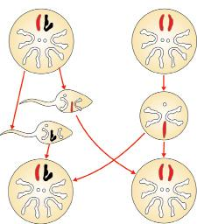
Gametogenez
Spermatozoidlar tuzilishiga ko‘ra har xil hajm va shaklga ega. Spermatozoidlarning asosiy vazifasi tuxum hujayraga irsiy axborotni olib borish va uning funksiyasini tezlatishdir. Spermatozoid tuxum hujayrani urug‘lantirgach, diploid to‘plamga ega bo‘lgan zigota hosil bo‘ladi.

Slide 18
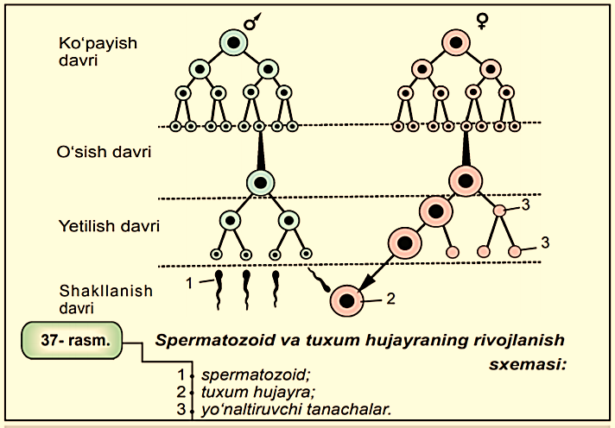
Gametogenez
2n,2c.
Mitoz.
Interfaza.
2n,4c.
n,2c.
Meyoz.
n,c.
Gaploid to‘plam.

Slide 19
Mavzuni mustahkamlash
SOLISHTIRING
2
Ovogenez
Spermatogenez
Spermatogenezga qaraganda uzoq vaqt davom etadi.Tuxum hujayralarda ko‘proq oziqa to‘planadi.Bittasiga sitoplazma ko‘proq o‘tadi.1ta yirik,3ta mayda hujayralar hosil bo‘ladi.
Etilish davrida sitoplazma barcha spermatid hujayralarida teng taqsimlanadi.Sakillanish darida 4ta bir xil hujayralar hosil bo‘ladi.

Slide 20
Mavzuni mustahkamlash
Nuqtalar o‘rnini to‘ldiring
1
gametogenez
Jinsiy hujayralarning rivojlanishi ……………… deyiladi.
urug‘donda
Spermatozoidlar …………….. shakllanadi.
gametalar
Jinsiy hujayralar ……………. deyiladi.
spermatogenez
Spermatozoidlarning rivojlanishi ………...……….. deyiladi.
ovogenez
Tuxum hujayraning rivojlanishi …………… deyiladi.

Slide 21
Mustaqil bajarish uchun topshiriq:
41 - §. Mavzuni o‘qing.
Mavzu yakunidagi savollarga javob yozing.
107-sahifadagi 35-rasm,108-sahifadagi 36-rasmlarni chizing va izohlang.

